Slide 1
ГБУЗ ЯО Областная клиническая больница 15 ОРИТ
Всемирный день безопасности пациента
17.09.2020

Slide 2
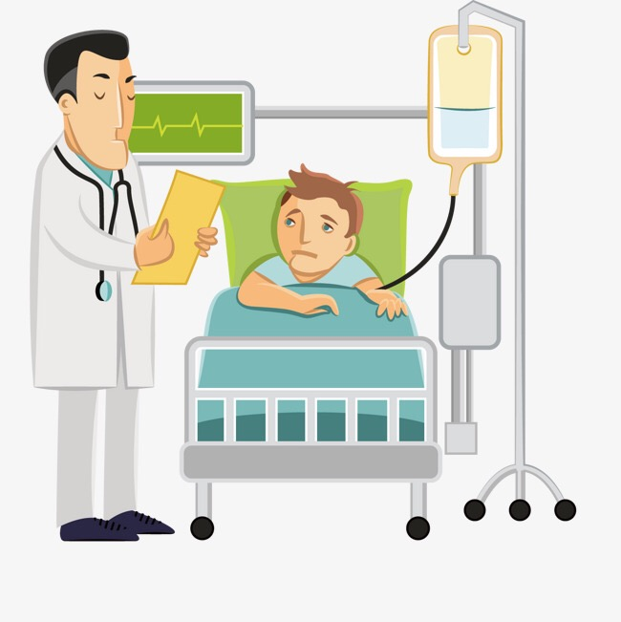
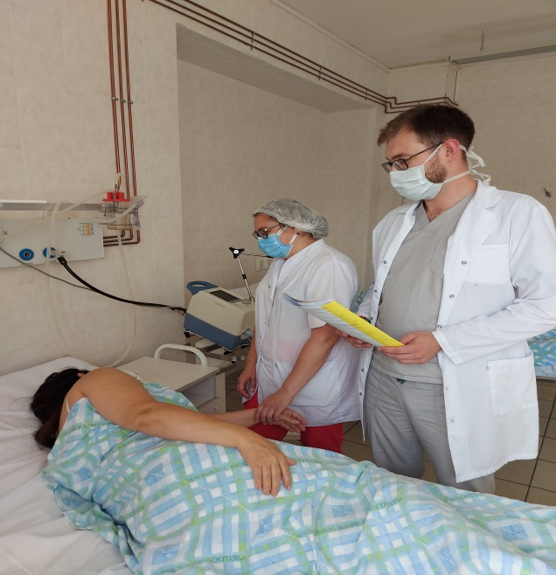
Говорить на языке безопасности пациента
Идентификация личности пациента
Эмоциональная безопасность
Соблюдение алгоритма идентификации личности всеми сотрудниками отделения при контакте с пациентом.
Обеспечение пациенту психического покоя для преодоления страха и беспокойства перед исследованиями, мед. манипуляциями и лечением.

Slide 3
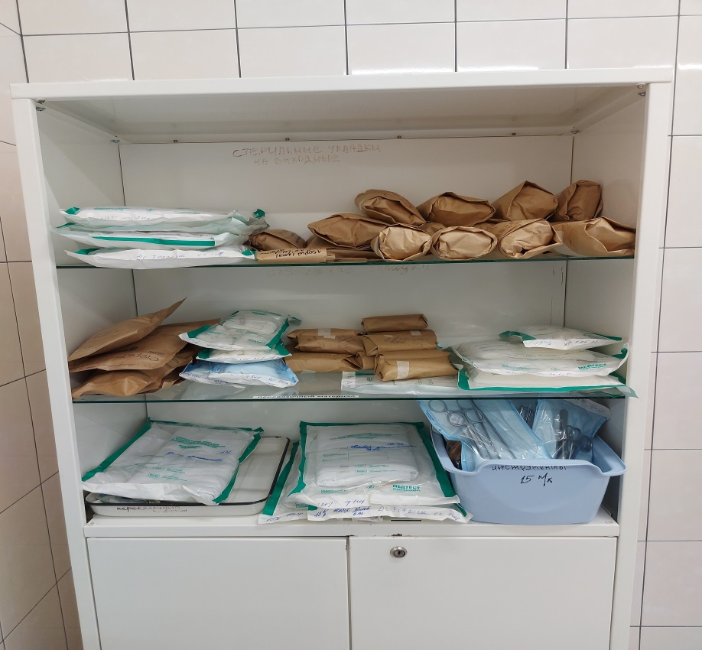
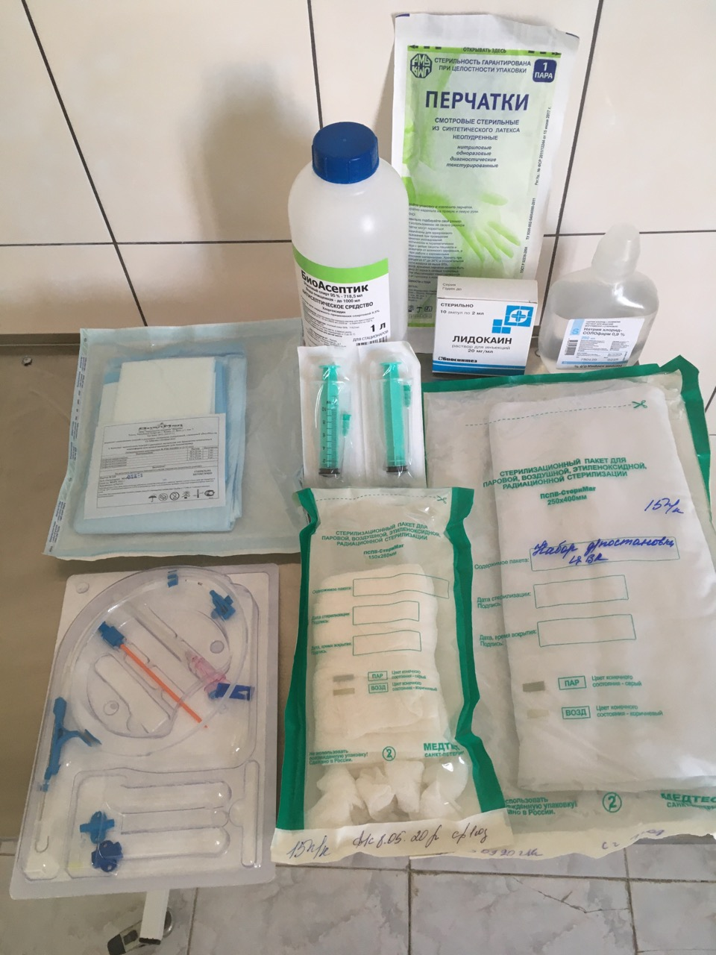
Эпидемиологическая безопасность определяется:
Соблюдением сроков годности и условий хранения лекарственных препаратов и расходного материала.
Использованием одноразовых расходных материалов и ИМН

Slide 4
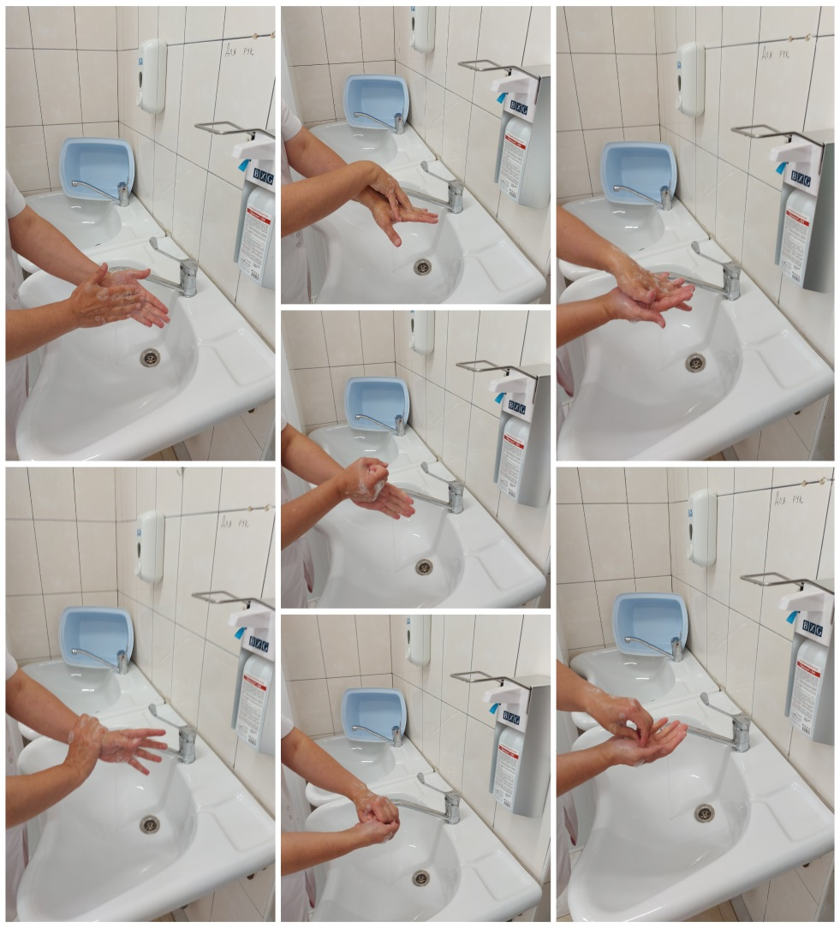
Внедрением в практику современных методов дезинфекции.
Соблюдением асептики перед и при выполнении манипуляции.

Slide 5
Постановка ЦВК
Медицинская помощь не должна причинять вреда никому!!!

